Slide 1


Slide 2
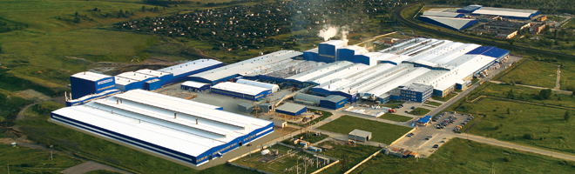
Статус фабрики
KERAMA MARAZZI – ведущий российский производитель керамической плитки и керамического гранита с разветвленной сетью фирменной торговли в России и за рубежом.
Kerama Marazzi, г. Орел

Slide 3
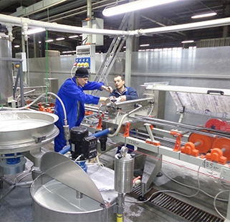
История фабрики и роль технологий
Российско-итальянское предприятие "Велор" появилось на экономической карте России в 1988 году. Итальянский производитель оборудования для керамической отрасли компания WELKO Industriale S.p.A. стала учредителем завода, расположенного в Орле.
Объединив новейшие итальянские технологии, современные дизайнерские разработки и уникальные российские глины, завод первым вывел на рынок России продукцию, качество которой не уступает европейскому.

Slide 4
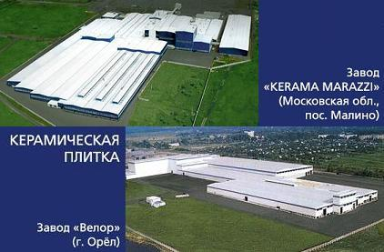
Производство
Сегодня производственный сектор KERAMA MARAZZI – это два современных предприятия.
Головное и самое крупное предприятие расположено в городе Орёл, а завод, специализирующийся на производстве керамического гранита, – в поселке Малино Ступинского района Московской области.
Общий объем производства превышает
30 000 000 м² в год.

Slide 5
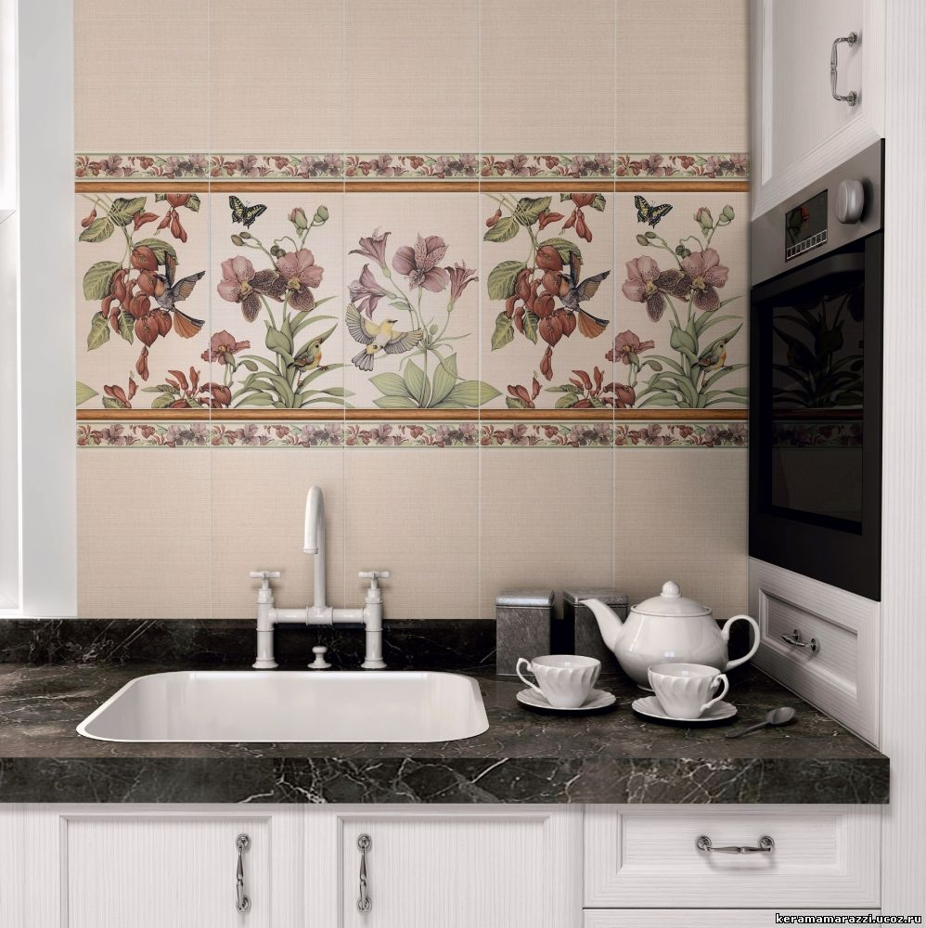
Ассортимент выпускаемой продукции
Мы производим
керамическую плитку;
керамический гранит;
мозаику;
тысячи декоративных элементов:
вставки, панно, декоры, бордюры, «карандаши», плинтусы, ступени.

Slide 6
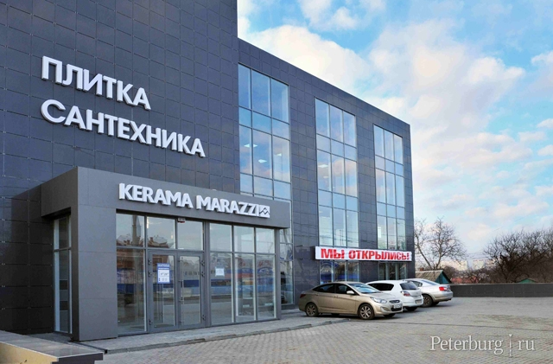
Фирменная торговля
В настоящее время KERAMA MARAZZI – это 23 торговых представительства в России, Украине, Латвии и более 300 фирменных магазинов.
Кроме того, наша продукция представлена в сотнях мультибрендовых магазинах
и сетевых магазинах.

Slide 7
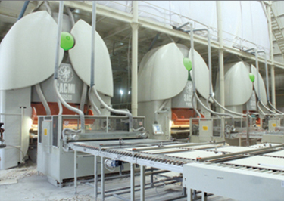
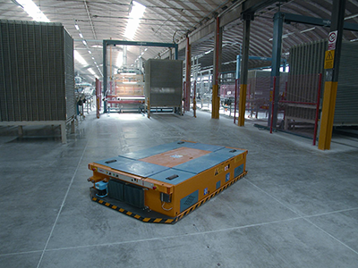
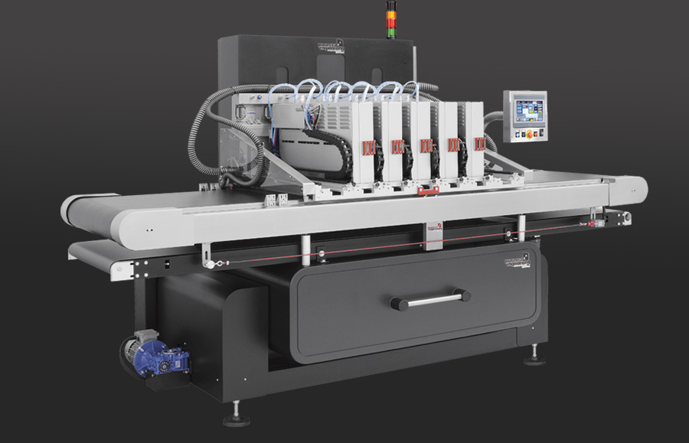
Инновации
Компания использует новейшее оборудование и технологии итальянских компаний Sacmi, ICF, Technoferrari и работает в тесном сотрудничестве с ведущими итальянскими дизайн-студиями.

Slide 8

Путешествие вокруг света
Ежегодно мы выпускаем новые коллекции.
Каталог коллекций KERAMA MARAZZI напоминает атлас, рассказывающий о странах, городах и континентах.
Сегодня нашим клиентам и партнёрам доступны тематические коллекции, состоящих более чем из 2000 наименований керамической плитки, керамического гранита, мозаики и декоративных изделий.
Представленные в разных форматах и стилях,
в разнообразной цветовой гамме, с разной толщиной и структурой поверхности,
в широком диапазоне цен, они отвечают самым различным вкусам и потребностям современного общества.

Slide 9




Сертификаты
В 2013 году по итогам общенационального голосования KERAMA MARAZZI была удостоена премии народного доверия «Марка №1 в России».
Качество нашей продукции подтверждают экспертные заключения и сертификаты соответствия отечественным и международным стандартам.

Slide 10






Бонусы и поощрения
Бонус |  | Сроки
Выплата 13-ой и 14-ой з/п |  | Выплата дополнительной з/п (от 1 до 1,85)
Выплата квартальной премии |  | Выплачивается 1р./3 мес.
Премия «Лучший сотрудник года» |  | Выплачивается 1р./год
Новогодние подарки (детям и взрослым) |  | декабрь
Предоставление путёвок с частичной оплатой в санатории и дома отдыха на море |  | Июнь-сентябрь
Компенсация питания в заводской столовой |  | За каждый рабочий день
Доставка персонала на фабрику и обратно |  | Ежедневно

Slide 11



Миссия компании
Откройте для себя KERAMA MARAZZI и убедитесь в главном:
Весь мир перед Вами, весь мир у Ваших ног.

Slide 12
Спасибо за внимание
Наши контакты:
ООО "Керама Марацци"
Тел. 8-919-207-97-63
E-mail: mertsalova_sa@kerama-marazzi.ru

